Slide 1

Issue #8
ΔημιουργΙα ενΟς WCAG-compatible accessibility theme
για την πλατφΟρμα edx
Κωνσταντίνος Μπούκουρας
Λάζαρος Καραούλης
Αλεξάνδρα Κυρτσώνη

Slide 2

Τι είναι το πρωτόκολλο WCAG 2.0;
Το πρωτόκολλο WCAG(Web Content Accessibility Guidelines) έχει δημιουργηθεί μέσα από την διεθνή κοινοπραξία W3C σε συνεργασία με άτομα και οργανισμούς ανά τον κόσμο, με στόχο τον καθορισμό ενός κοινώς αποδεκτού προτύπου για την πρόσβαση σε υλικού του ιστού, που να ανταποκρίνεται στις ανάγκες των ατόμων, των οργανισμών και των κυβερνήσεων παγκοσμίως.

Slide 3
Πρωτόκολλο WCAG 2.0
Το πρωτόκολλο WCAG περιγράφει πώς το περιεχόμενο του ιστού μπορεί να γίνει πιο προσβάσιμο σε άτομα με ειδικές ανάγκες.
Το «περιεχόμενο» του ιστού γενικότερα αναφέρεται στην πληροφορία μιας ιστοσελίδας ή μιας διαδικτυακής εφαρμογής και περιλαμβάνει:
Φυσική πληροφορία όπως κείμενο, εικόνα και ήχο
Κώδικα ή markup γλώσσα που ορίζει τη δομή, την παρουσίαση κτλ.

Slide 4

Πιο συγκεκριμένα
Τα άτομα με αναπηρία έχουν πρόσβαση στο Διαδίκτυο με τους εξής τρόπους:
Χρησιμοποιώντας λογισμικό που διαβάζει τα περιεχόμενα των ιστοσελίδων.
Με την χρήση ειδικών πληκτρολογίων και ειδικών οθονών
Μέσω συσκευής που αποτυπώνει τους χαρακτήρες σε μορφή Braille

Slide 5
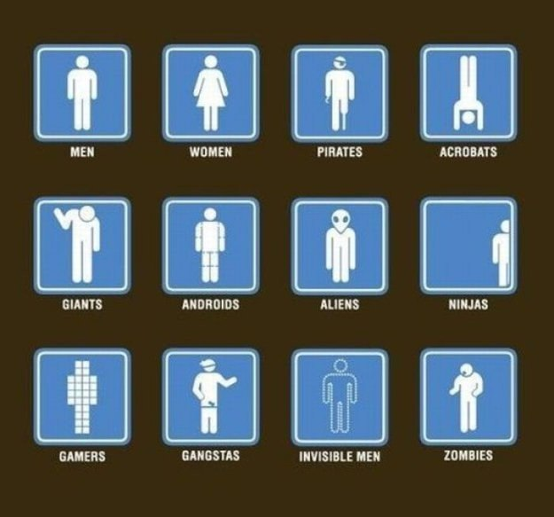
Τι κάνουμε…
Ανάλογα με τη συμβατότητα του θέματος της ιστοσελίδας με το εν λόγω πρωτόκολλο, μέσω μιας διαδικασίας επικύρωσης (validation), αυτή χαρακτηρίζεται ως level A, AA, AAA.
Αφού διαπιστώσαμε πως το ήδη υπάρχον theme του edx είναι πλήρως συμβατό με το πρωτόκολλο, αυτό που θα κάνουμε είναι να συνεισφέρουμε δημιουργώντας ένα νέο θέμα το οποίο να είναι συμβατό με τις οδηγίες του πρωτόκολλου WCAG.

Slide 6
Αρχιτεκτονική των templates στο edX (1)
Τα templates στο EdX στο στηρίζονται στο Sass (Syntactically Awesome StyleSheets)
Το Sass είναι μια επέκταση του CSS που προσδίδει ισχύ και κομψότητα στη βασική κλώσσα. Επιτρέπει τη χρήση variables, nested rules, mixins, inline imports και άλλων χαρακτηριστικών, όλα με πλήρως CSS συμβατή σύνταξη. Το Sass βοηθάει να διατηρηθούν μεγάλα stylesheets καλά οργανωμένα και επιτρέπει να μικρότερα να τρέχουν γρήγορα, ειδικά με τη βοήθεια της βιβλιοθήκης Compass style library.
Τα βασικά χαρακτηριστικά του είναι:
Πλήρως CSS3 συμβατό
Επεκτάσεις γλώσσας όπως variables, nesting, and mixins
Πολλές χρήσιμες συναρτήσεις για τη διαχείριση χρωμάτων και άλλων τιμών
Προχωρημένα χαρακτηριστικά όπως control directives για βιβλιοθήκες
Καλά διαμορφωμένη, προσαρμόσιμη εξόδος

Slide 7
Αρχιτεκτονική των themes στο EdX (2)
H γλώσσα Sass χρησιμοποιείται τόσο για επιπλέον templates όσο και για το κεντρικό theme του ΕdX.
Tα templates προστίθενται στο directory: /edx/app/edxapp/themes/ και το κάθε template έχει ένα directory ./static/sacc όπου έχει το .scss sass αρχείο.
Tα sass αρχεία του edX βρίσκονται στο directory: /edx/app/edxapp/edx-platform/lms/static/sass ενώ τα html αρχεία βρίσκονται στο directory /edx/app/edxapp/edx-platform/lms/templates
Ενώ για την μορφοποίηση του template πρέπει να αλλαχτούν τα sass αρχεία για την προσθήκη νέων javascript πρέπει να αλλαχτούν τα html αρχεία και συγκεκριμένα τo main.html

Slide 8

Τροποποίηση των Sass αρχείων
Τροποποιώντας τα sass αρχεία τόσο του Stanford template όσο και του edX, αλλάξαμε την εμφάνιση του theme:

Slide 9
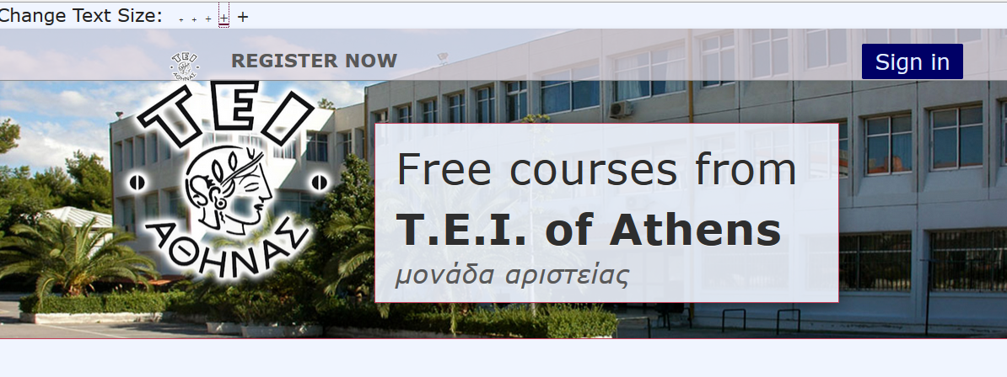
Προσθήκη javascript για αυξομείωση των fonts
Ένα από τα βασικά χαρακτηριστικά του WCAG είναι η δυνατότητα αυξομείωσης των fonts για τα άτομα με δυσκολίες όρασης. Προσθέσαμε στο κεντρικό html του edX javascript που επιτρέπει αυτή τη λειτουργία:

Slide 10

WCAG Compatible
Το template περνάει με επιτυχία τον WCAG validator: http://achecker.ca/checker/index.php
Oπότε προσθέσαμε στο τέλος της σελίδας τη σχετική βεβαίωση

Slide 11
Λάζαρος Καραούλης
Αλεξάνδρα Κυρτσώνη
Κωνσταντίνος Μπούκουρας
ΣΑΣ ΕΥΧΑΡΙΣΤΟΥΜΕ !!

